Slide 1

ỦY BAN NHÂN DÂN QUẬN LONG BIÊN
TRƯỜNG MẦM NON SƠN CA
LĨNH VỰC PHÁT TRIỂN NGÔN NGỮ
Thơ: cầu vồng.
Sáng tác: Nhược Thủy
Lứa tuổi: Lớp Nhà trẻ D2
Giáo viên: Thẩm Xuân Trà
NĂM HỌC: 2024- 2025

Slide 2

MỤC ĐÍCH – YÊU CẦU
* Kiến thức:
- Trẻ biết tên bài thơ “Cầu vồng”, tác giả Nhược Thủy.
- Trẻ biết cầu vồng thường xuất hiện sau cơn mưa.
- Trẻ biết nội dung bài thơ nói về chiếc cầu vồng
* Kỹ năng:
- Phát triển cho trẻ khả năng chú ý, ghi nhớ có chủ định.
- Rèn kỹ năng trả lời câu hỏi mạch lạc.
- Trẻ đọc thuộc bài thơ, biết minh họa cử chỉ, điệu bộ khi đọc thơ.
* Thái độ:
- Trẻ hứng thú tham gia hoạt động cùng cô, các bạn.
- Giáo dục trẻ thời tiết mùa hè có nhiều dịch bệnh các con không được nghịch bẩn, thường xuyên rửa tay, giữ gìn vệ sinh cơ thể sạch sẽ, khi đi ra đường cần che ô, đội mũ, đeo khẩu trang để bảo vệ sức khỏe

Slide 3



Câu đố:
Cầu gì chỉ mọc sau mưa
Lung linh bảy sắc bắc vừa tới mây.
Đố bé đó là cầu gì?

Slide 4
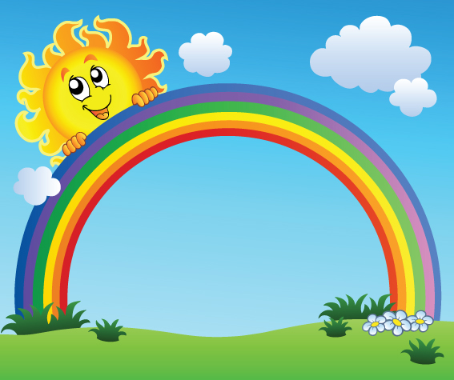

BÀI THƠ: CẦU VỒNG
Sáng tác: Nhược Thủy
Mưa rào vừa tạnh,
Có cái cầu vồng.
Ai vẽ cong cong,
Tô màu rực rỡ.
Tím, xanh, vàng, đỏ…
Ồ ! hai cái cơ.
Cái rõ, cái mờ,
Ai tài thế nhỉ ?

Slide 5
Các con vừa được nghe cô đọc bài thơ gì?
Bài thơ do ai sáng tác

Slide 6

Cầu vồng
Sáng tác: Nhược Thủy

Slide 7


Slide 8
Bài thơ nói về điều gì?
Bài thơ nói về vẻ đẹp của chiếc cầu vồng xuất hiện sau cơn mưa với hình dáng cong cong và màu sắc thật rực rỡ.

Slide 9


Slide 10
Cầu vồng xuất hiện khi nào ?

Slide 11
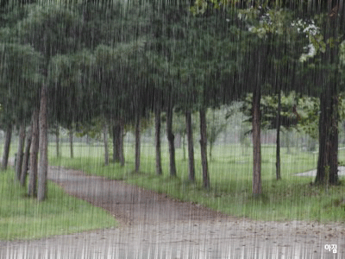

Slide 12
Mưa rào vừa tạnh
Có cái cầu vồng

Slide 13
Mưa rào là mưa hạt to, nhiều hạt, mau tạnh

Slide 14
Cầu vồng trong bài thơ được miêu tả như thế nào?

Slide 15

Cầu vồng được miêu tả cong cong
và có màu sắc rực rỡ như ai vẽ lên vậy

Slide 16

Ai vẽ cong cong
Tô màu rực rỡ

Slide 17
Cầu vồng trong bài thơ có những màu gì?
Cầu vồng có màu tím, xanh, vàng, đỏ

Slide 18
Bạn nhỏ đã phát hiện có mấy cái cầu vồng?
Có 2 cái cầu vồng

Slide 19
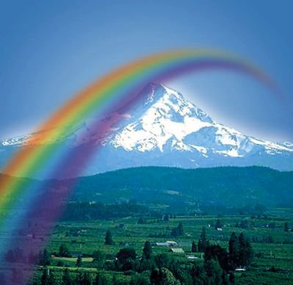
Tím, xanh, vàng, đỏ
Ồ hai cái cơ

Slide 20
Khi nhìn thấy cầu vồng bạn nhỏ đã thể hiện tình cảm như thế nào?

Slide 21
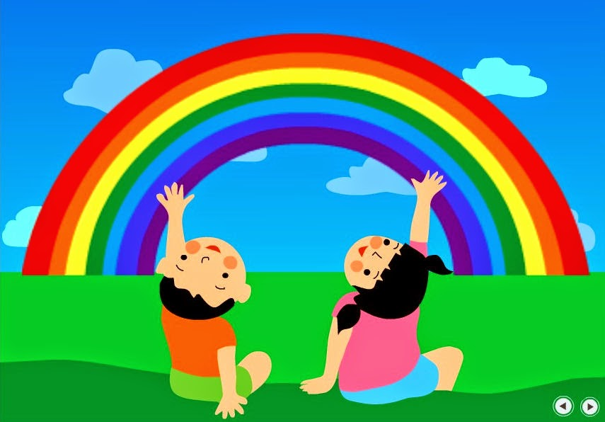
Bạn nhỏ cảm thấy rất ngạc nhiên và thích thú

Slide 22
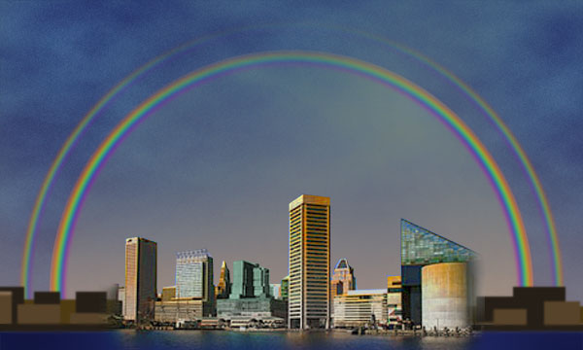
Cái rõ, cái mờ
Ai tài thế nhỉ?

Slide 23
Bây giờ cô mời các con cùng đọc bài thơ cho ông bà và bố mẹ nghe nhé

Slide 24
BÀI THƠ: CẦU VỒNG
Mưa rào vừa tạnh,
Có cái cầu vồng.
Ai vẽ cong cong,
Tô màu rực rỡ.
Tím, xanh, vàng, đỏ…
Ồ ! hai cái cơ.
Cái rõ, cái mờ,
Ai tài thế nhỉ ?

Slide 25
Qua bài thơ chúng mình hiểu hơn được về hiện tượng thời tiết cầu vồng rồi đúng không. Từ đó các con hãy yêu vẻ đẹp tự nhiên và các hiện tượng xung quanh nhé. Ngoài ra còn có rất nhiều hiện tượng thời tiết khác như: nắng, mưa, gió, bão. Các hiện tượng thời tiết thay đổi thất thường vì vậy chúng mình phải biết giữ gìn, bảo vệ sức khỏe. Không chơi đùa dưới trời nắng, khi ra đường phải đội mũ, đeo khẩu trang. Khi trời mưa thì nhớ đội mũ, mặc áo mưa để không bị ướt. Các con đã nhớ chưa nào.

Slide 26





Xin chào và hẹn gặp lại các con!

